Slide 1
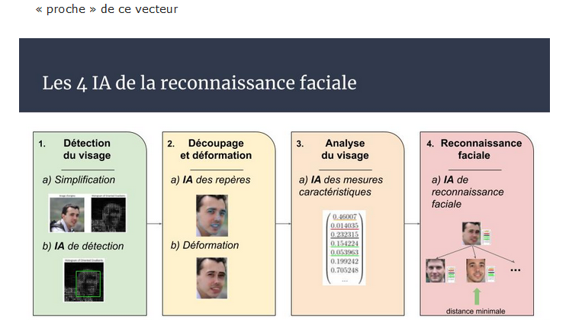
RECONNAISSANCE FACIALE
Implementation des traitements
Définition
Méthode d’identification biométrique d’un individu
qui consiste à comparer les données d'une image numérique ou capturée en direct avec le dossier de la personne concernée.
1

Slide 2
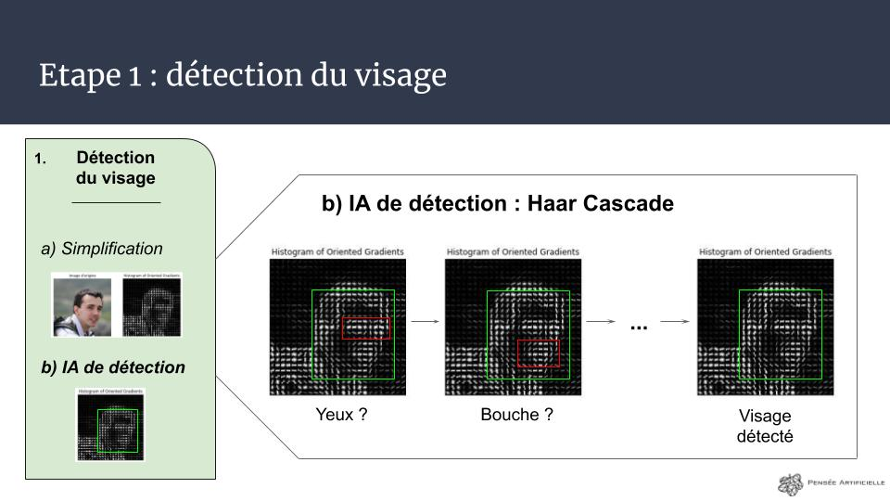
Détection du visage
D’après schéma ci-contre:
Convertir l’image en niveaux de gris
Envoyer cette image à l’algorithme Haar Cascade qui s’occupera de trouver les visages
➔ Tracer des rectangles autour de tous les visages trouvés et découper l’image autour du premier

Slide 3
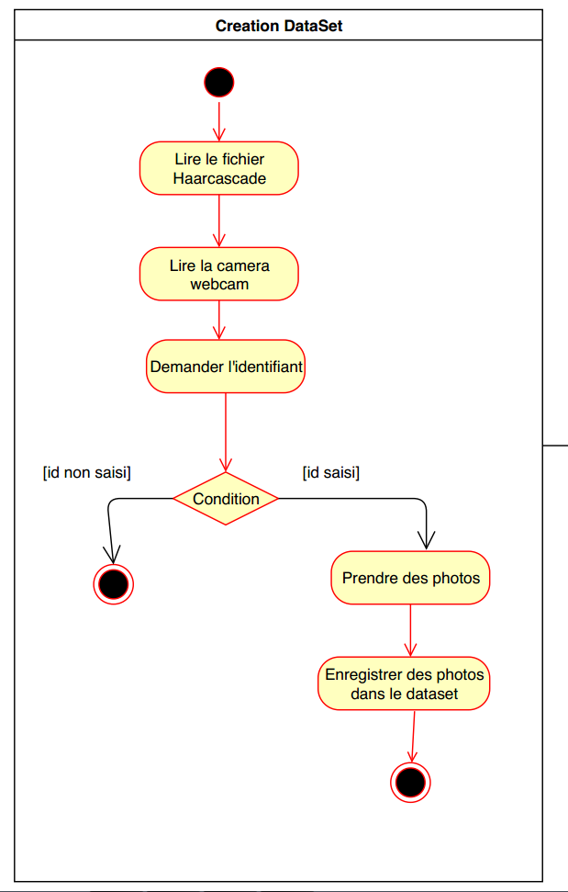
Analyse du visage
1. Création de dataset
Diagramme d’activité (Algorithme)

Slide 4
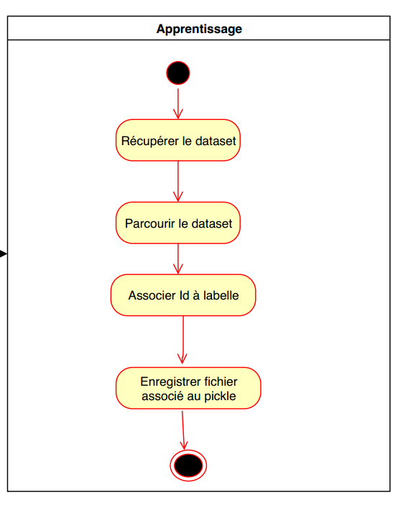
Analyse du visage
2. Apprentissage
Diagramme d’activité (Algorithme)

Slide 5
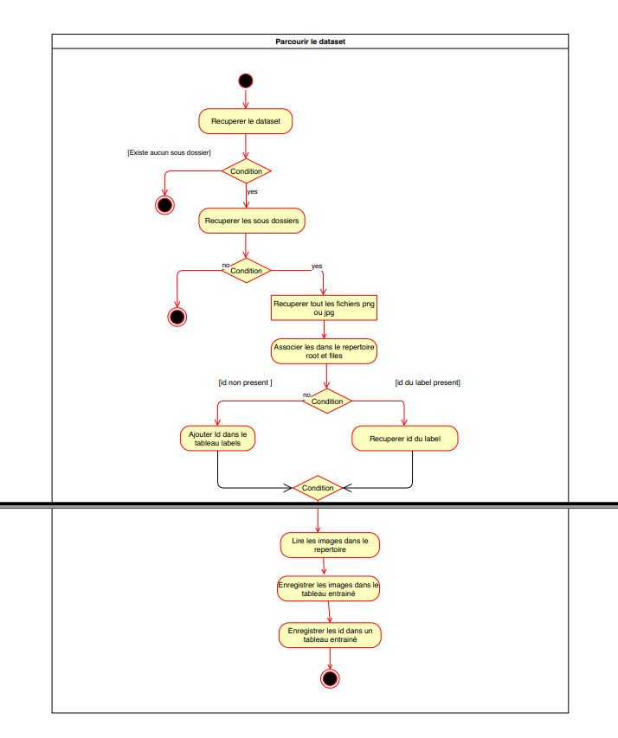
Analyse du visage
2. Apprentissage

Slide 6
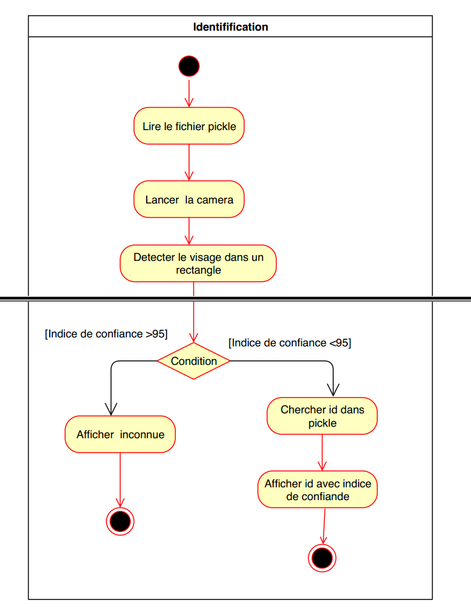
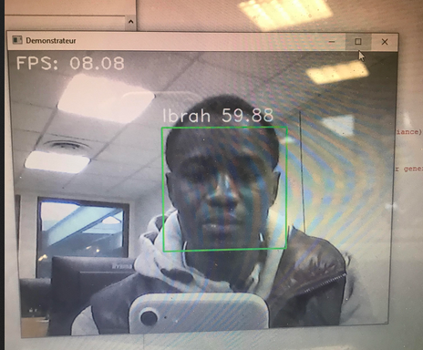
Identification
Diagramme d’activité (Algorithme)
Résultat final

Slide 7
Tableau Recapitilatif des fonction utilisées
Fonctions utilisées |  | Role |  | Librairies
Reconnaissance faciale
CascadeClassifier |  | Classification de l’objet |  | OpenCV
face.LBPHFaceRecognizer_create() |  | Reconnaisseur |  | Opencv
VideoCapture() |  | Lecture de la webcam |  | Opencv
recognizer.predict |  | Prediction du visage |  | OpenCV
Détection d’objet
blobFromImage() |  | Detection de dimension de l’ object |  | Python, PIL
Append() |  | Enregistrement |  | Python,PIL
Dnn.NMSBoxes() |  | Determine le degre de confiance |  | openCV
Mozaique
getPixel() |  | Recupere le pixel de l’image |  | Numpy
Imread(), open | Lire l’image dans un repertoire |  |  | Numpy

